Slide 1
Támogatott bioinformatikai szolgáltatások a HP-SEE projekt infrastruktúráján
Kozlovszky Miklós, Windisch Gergely,
MTA SZTAKI/Óbudai Egyetem

Slide 2


HP-SEE
Szerződésszám: RI-261499
Projekt típus: CP & CSA
Projekt kezdete: 01/09/2010
Futamidő: 24 months
Teljes költségvetés: 3 885 196 €
EU támogatás: 2 100 000 €
Web elérhetőség: www.hp-see.eu

Slide 3
Magyarországi projektrészvétel
HP-SEE
Forrás: “EGI-InSPIRE PROJEKT”

Slide 4
HP-SEE partnerek (14)
További kapcsolódó tagok Magyarországról:
MTA SZTAKI + Óbudai Egyetem/Neumann Informatikai Kar

Slide 5
A HP-SEE projekt általános céljai
A dél-európai szuperszámítógép infrastruktúrák összekötése
A dél-európai szuperszámítógépek megnyitása kutatói közösségek számára
A régión belüli különböző kutató közösségek közötti együttműködés támogatása
A dél-európai számítási infrastruktúra fejlesztése, javítása
GEANT kapcsolat kialakítása a Kaukázusba
e-Science Collaborations
DCI Infrastructure
Network Infrastructure

Slide 6
HP-SEE infrastruktúra
Ország | Központ | Magok száma | Teraflop
Bulgária
 | BG Blue Gene/P | 8192 | 27.85
 | HPCG | 576 | 3.23
Makedónia
 | FINKI SC | 2016 | 9
Magyarország
 | NIIFI SC | 144 | 0.5
 | Pécs SC | 1152 | 10
 | Debrecen SC | 3078 | 18
 | Szeged | 2112 | 14
Románia
 | InfraGRID | 400 | 2.5
 | IFIN_BIO | 256 | 2.72
 | IFIN_BC | 368 | 3.9
 | NCIT | 562 | 3.4
 | UVT Blue Gene/P | 4096 | 13.9
Szerbia
 | PARADOX | 672 | 6.26
TOTAL |  | 23624 | 115.26
Heterogén infrastruktúra
  2 Blue Gene/P SC,
  Több HPC fürt

Slide 7
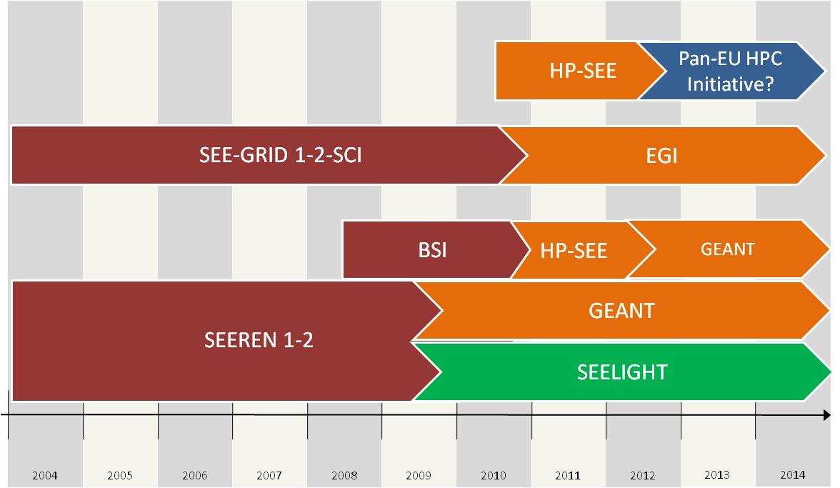
HP-SEE vízió: fenntarthatóság
Szeizmológia
Meteorológia
Környezetvédelem
Fizika,
kémia, élettudományok
Felhasználó/ tudás réteg
SEE-GRID
HP-SEE
GEANT & SEE-LIGHT

Slide 8
Élettudományok virtuális kutatói közösség (VRC)
Alkalmazási területek
  Neuroscience
  Proteomika
  Genomika és szekvencia analízis
7 alkalmazás, 5 országból
Görögország:
  miRs - Új miRNS gének keresése
  CMSLTM - Rövid és hosszútávú memória hálózati modellek
Montenegro:
  DNAMA - DNS analízis többmagos infrastruktúrákon
Magyarország:
  DeepAligner - Rövid szekvenciák illesztése HPC környezetben
  Poligénes betegségek cél génjeinek keresése modellállatok közötti géntérképezéssel
Grúzia
  MSBP - Biokémiai folyamatok modellezése
Örményország:
  MDSCS - Komplex rendszerek molekula dinamikai elemzése

Slide 9
DeepAligner - Rövid szekvenciák illesztése HPC környezetben (folyt.)
Cél
  Rövid DNS szekvenciák masszívan párhuzamos illesztése
  A dél-európai régió kutatói számára hozzáférhető szolgáltatás
  Használható algoritmusok
    Jelenleg: BLAST & BWA
    További illesztési algoritmusok…
Fejlesztő
  Óbudai Egyetem /Neumann Informatikai Kar
Támogatók
  MTA SZTAKI (szakmai)
  NIIF (infrastruktúra + szakmai)

Slide 10
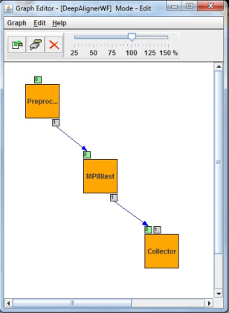
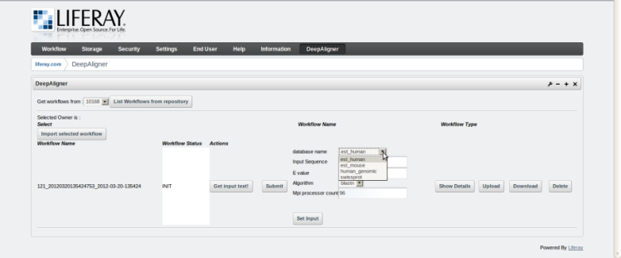
DeepAligner - Rövid szekvenciák illesztése HPC környezetben (folyt.)
Belső működés
  Munkafolyamat gráf alapú felépítés
  3 job
    Generátor
    Illesztést végző bináris (masszívan párhuzamos)
    Collector
Felhasznált technológiák
  gUSE + WS-PGRADE
  mpiBlast, bioperl
Elérhető
  HP-SEE Bioinformatikai portálon
    http://ls-hpsee.nik.uni-obuda.hu:8080/liferay-portal-6.0.5
  Futási helyek:
    szegedi és budapesti infrastruktúra

Slide 11
DiseaseGene - Poligénes betegségek cél génjeinek keresése modellállatok közötti géntérképezéssel
Cél
  Online adatbányászati és adatfeldolgozó eszköz kialakítása nyílt adatbázisokhoz.
  Kulcsszavas kereséssel gén szekvenciák gyűjtése, majd a találatokkal meghatározott gének összehasonlító elemzése más modellállatok releváns génjeivel (in-silico mapping).
  Potenciális célgének azonosítása.
  A dél-európai régió kutatói számára hozzáférhető szolgáltatás.
Fejlesztő
  Óbudai Egyetem /Neumann Informatikai Kar
Támogatók
  MTA SZTAKI (szakmai)
  NIIF (infrastruktúra + szakmai)

Slide 12
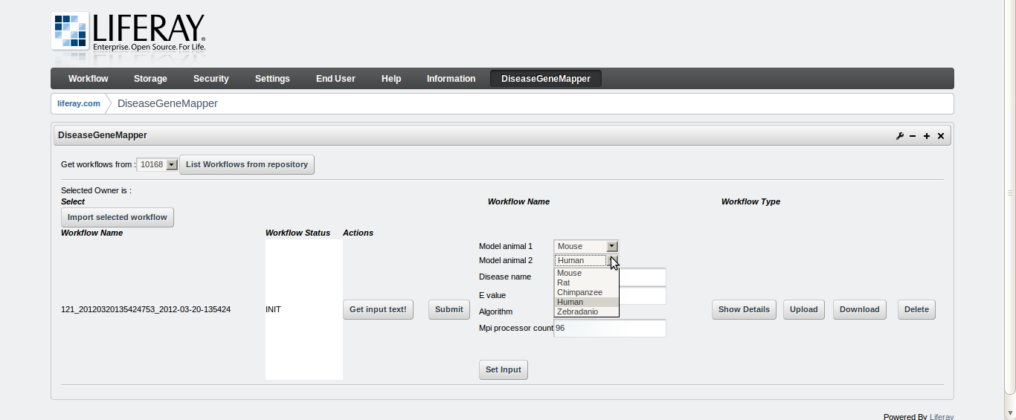
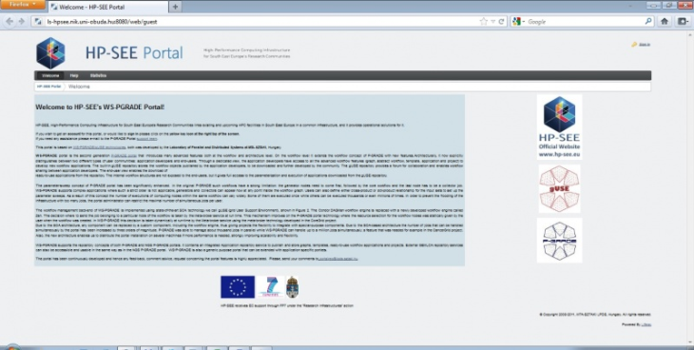
DiseaseGene - Poligénes betegségek cél génjeinek keresése modellállatok közötti géntérképezéssel (folyt.)
Belső működés
  Munkafolyamat gráf alapú felépítés
Felhasznált technológiák
  gUSE + WS-PGRADE
  Nyílt génszekvencia adatbázisok
  Mapping adatbázisok
  mpiBlast, bioperl
Elérhető
  HP-SEE Bioinformatikai portálon
    http://ls-hpsee.nik.uni-obuda.hu:8080/liferay-portal-6.0.5
  Futási helyek:
    szegedi és budapesti infrastruktúra

Slide 13
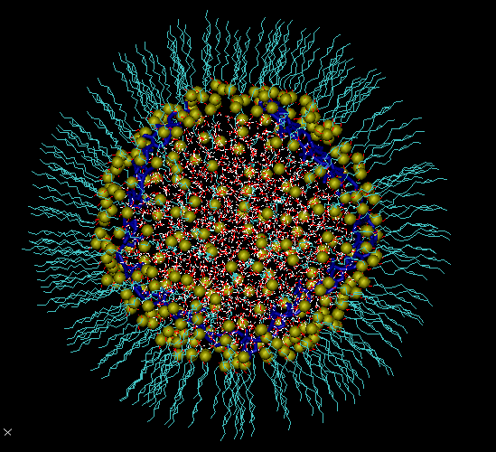
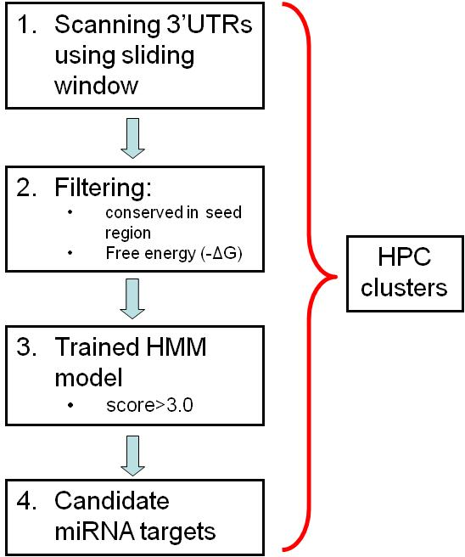
  További alkalmazások
MDSCS - Komplex rendszerek molekula dinamikai elemzése
  Párhuzamosan futó molekula dinamikai szimulációk
  Polimer rendszerek hőmérséklet és koncentráció függő modellezése
miRs - Új miRNS gének keresése
  Felhasználható rákkutatásban
Sodium dodecyl sulfate (SDS)/PalH/ water system in oil solute

Slide 14
Összefoglalás
HP-SEE projekt honlap
  http://www.hp-see.eu
További információk a rendelkezésre álló alkalmazásokról
  http://hpseewiki.ipb.ac.rs/index.php/HP-SEE_Wiki
Magyar tudományos közösségek számára lehetőségek
  Kifejlesztett alkalmazások használata (virtuális közösségek)
  Hazai infrastruktúra (NIIF)
  Támogatás alkalmazás portoláshoz (MTA SZTAKI)
  HP-SEE Bioinformatikai portál (MTA SZTAKI + OE)
    http://ls-hpsee.nik.uni-obuda.hu:8080/liferay-portal-6.0.5
  Tudás transzfer & tréningek (MTA SZTAKI)
  Portál szoftver (MTA SZTAKI): http://www.guse.hu

Slide 15
Köszönöm a figyelmet.
Kérdések?
m.kozlovszky@sztaki.hu

Slide 16
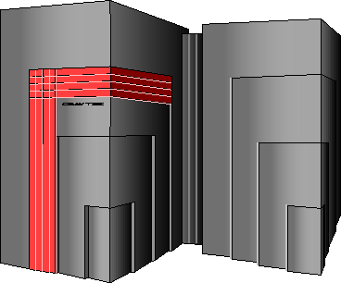
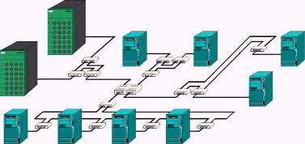

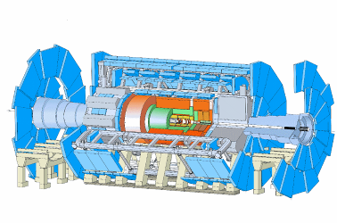
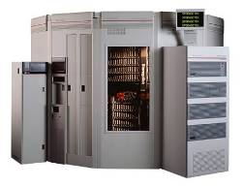
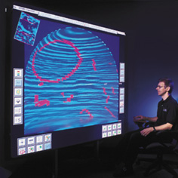
Grid vízió és Portálok/eScience átjárók
Mobil hozzáférés
G
R
I
D
K
Ö
Z
T
E
S
R
É
T
E
G
PCk, klaszterek, szuperszámítógépek
Munkaállomás
Adat tárolók, szenzorok, berendezések
Megjelenítés
Hálózatok, Internet
Notes:
Computation, storage become utilities analogous to electricity
(Also - Abstractions mask heterogeneity of resources.)

Slide 17
P-GRADE portál szoftver család
P-GRADE portál
2.4
GEMLCA
Grid Legacy
Code Arch.
2008
P-GRADE portál
2.5
NGS P-GRADE
portál
GEMLCA, tárolás koncepciók
P-GRADE portál
2.8
Alap koncepció
WS-PGRADE Portál/gUSE
3.1
2009
P-GRADE portál
2.9.1
WS-PGRADE Portál/gUSE
3.2
2010
2011
P-GRADE portál
2.10
2012
WS-PGRADE Portál/gUSE
3.2, 3.3, 3.4

Slide 18
WS-PGRADE/gUSE architecture
Grafikus felület: WS-PGRADE
Liferay portletek
Workflow
storage
gUSE
File
storage
File
storage
gUSE
information
system
Autonom szervizek: magasszintű köztesréteg elérés
Workflow
Engine
Application
repository
Submitters
Submitters
Submitters
Meta-broker
Submitters
Logging
Erőforrások, grid VOk, DG erőforrások,
Web szervizek, adatbázisok,
felhő és fürt infrastruktúrák
Erőforrások:
köztesrétegek szolgáltatási szintje

